Slide 1
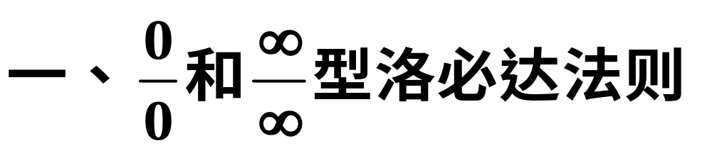

4.2 洛必达法则
(L’Hospital’s Rule)
三、小结

Slide 2










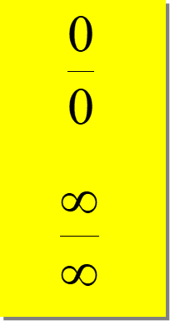





未定型的极限
以下各类极限称为未定型的极限：
其中 ,
倒数法
取对数法

Slide 3
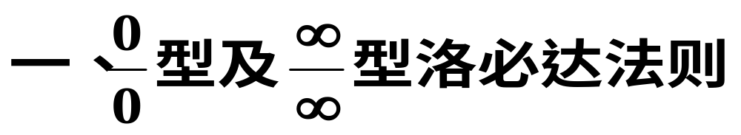
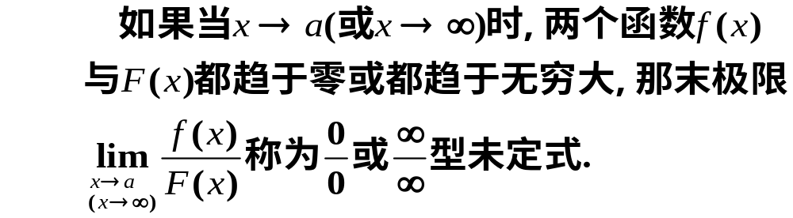
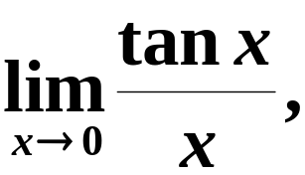
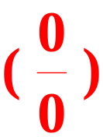
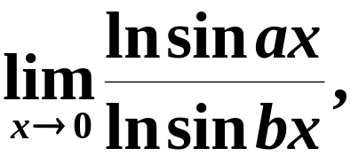
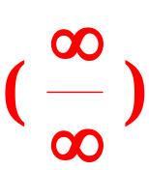
定义
例如,
洛必达 (L’Hospital, 1661-1704)

Slide 4
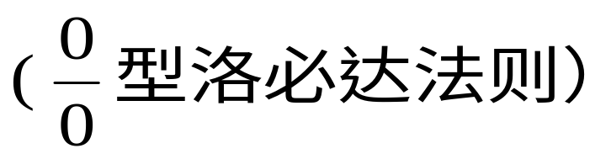
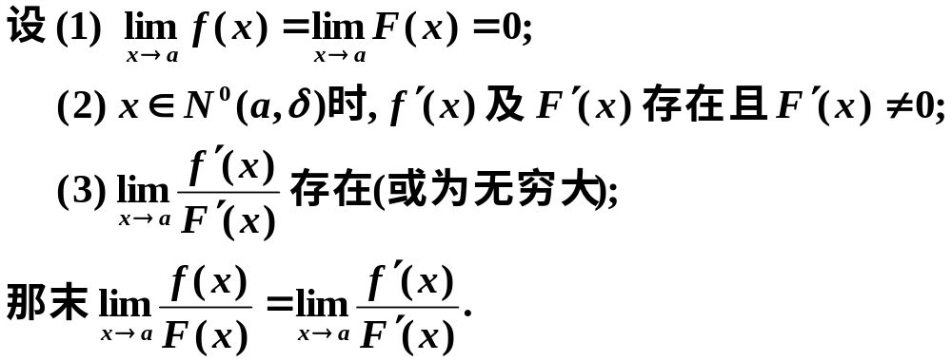
定理1
这种在一定条件下通过分子分母分别求导再求极限来确定未定式的值的方法称为洛必达法则.

Slide 5
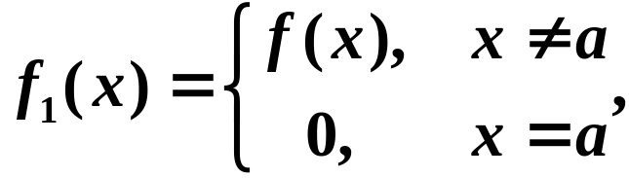
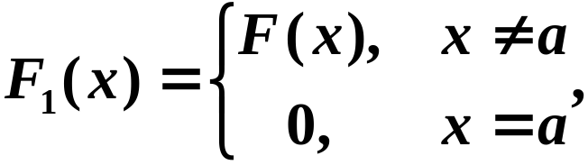

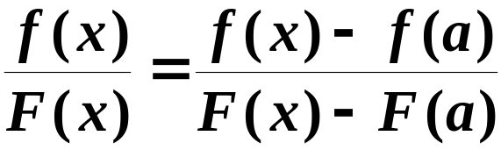
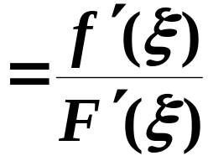

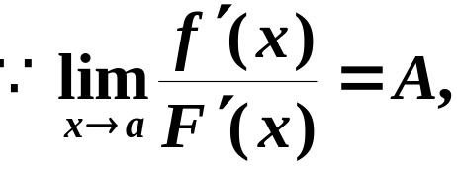
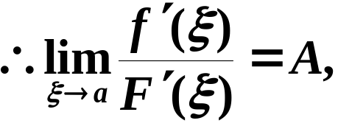

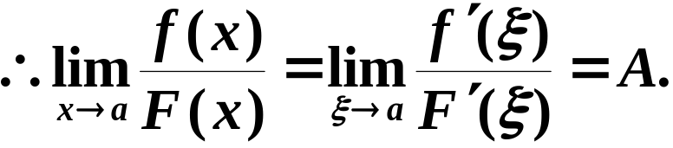
证
定义辅助函数
则有

Slide 6
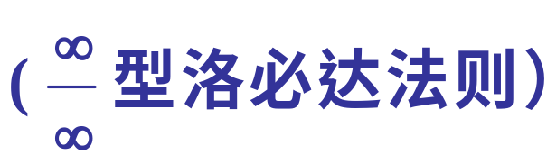
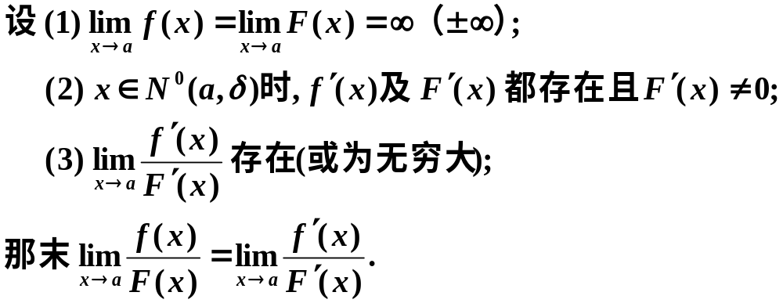
定理2
证:（略）

Slide 7
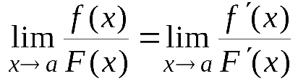


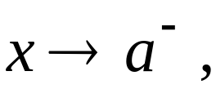


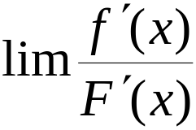
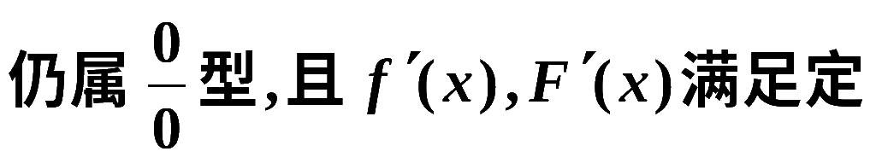
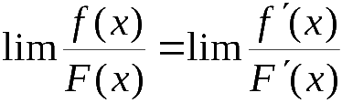
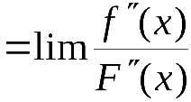
注1.
洛必达法则：
定理1和2 中
换为
之一,
条件 2) 作相应的修改 , 定理 1和2 仍然成立.
注 2.
若
理1条件,
可反复使用洛必达法则
则
注3. 使用洛必达法则必须验证条件，否则不能直接用
洛必达法则.

Slide 8
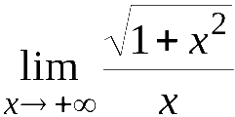
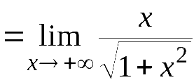
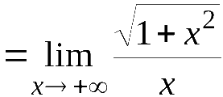
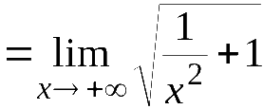

注：洛必达法则的使用条件．
1) 在满足定理条件的某些情况下，洛必达法则虽然可以使用，但有可能不能解决计算问题 .
例如,
用洛必达法则
洛必达法则失效.
正解

Slide 9
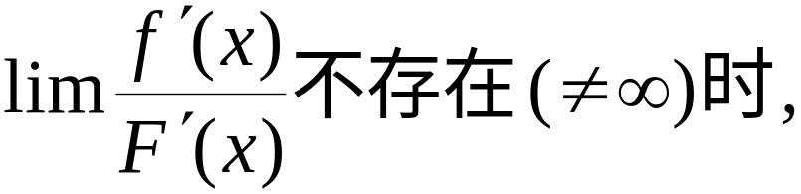
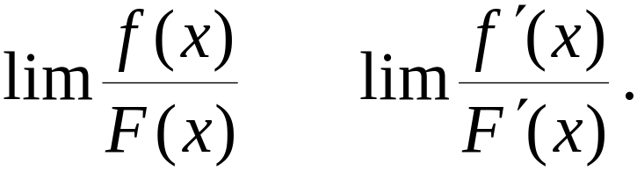

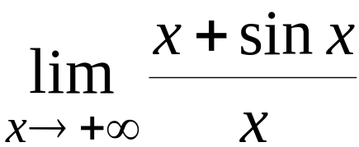
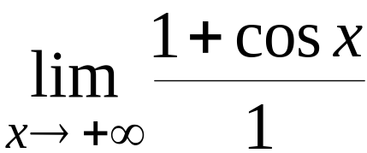
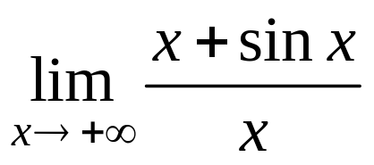
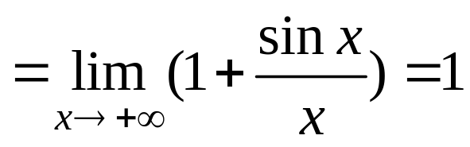
2) 若
例如,
极限不存在
但是
注：洛必达法则失效时，改用其它方法计算极限.

Slide 10
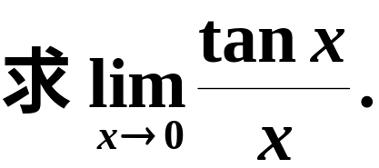
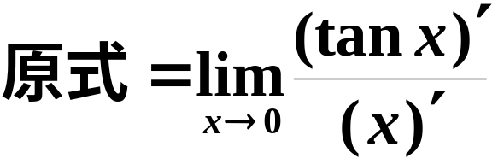
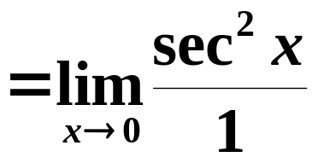

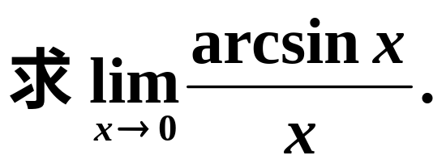
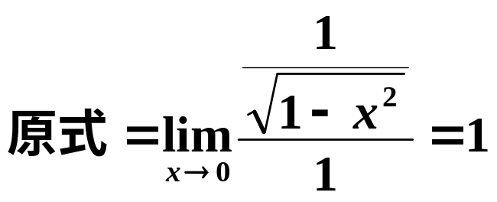
例1.
解
例2.
解

Slide 11
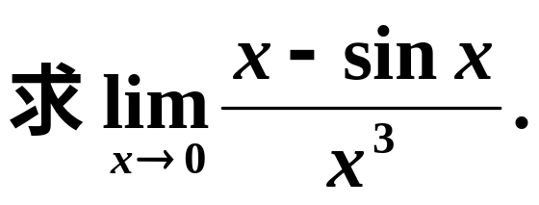
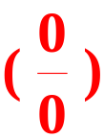
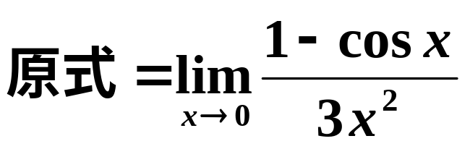

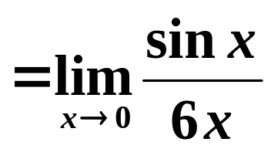
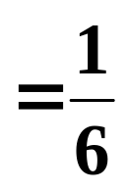
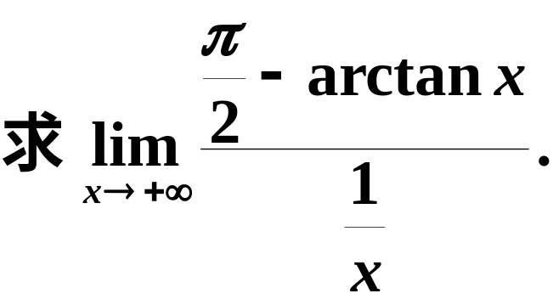
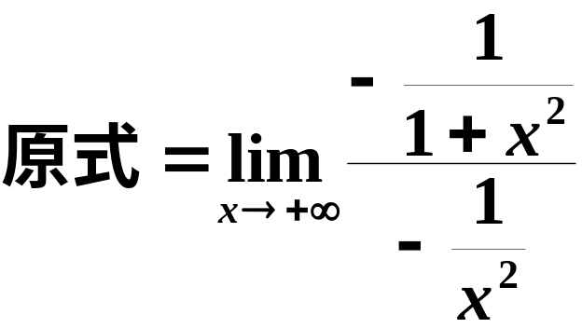
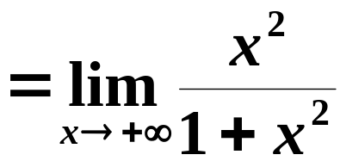

例3.
解
例4.
解

Slide 12
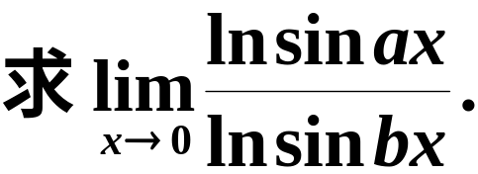
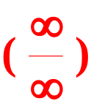




例5.
解:
例6.
解:

Slide 13
















例7. 求
解:
注：例6 , 例7 表明
时,
后者比前者趋于
更快 .

Slide 14








例8.
解:

Slide 15






注意：洛必达法则是求未定式的一种有效方法，
但与其它求极限方法结合使用，效果更好.
例9.
解:

Slide 16










关键: 将其它类型未定式化为洛必达法则可解决的类型 .
步骤:
例10
解

Slide 17










步骤:
例11
解

Slide 18











步骤:
例12.
解:

Slide 19














例13.
解:
例14.
解:

Slide 20










例15.

Slide 21







例16.

Slide 22







例17.

Slide 23


三、小结
倒数法
取对数法

Slide 24









思考与练习
1. 设
是未定式极限 , 如果
极限
不存在 , 是否
的极限也不存在 ?
举例说明 .
～
分析:
原式
Notes:
对第一题, 运行时点击按钮“说明”, 可显示有关的说明.

Slide 25













3.
～
分析:
原式
～

Slide 26








4. 求
解: 令
则
原式

Slide 27








补充例题
求极限 :
解:

Slide 28








解:
令
则
原式 =
(用洛必达法则)
(继续用洛必达法则)

Slide 29










解:
原式 =

Slide 30





4)
解:
这种形式可以直接通分 .
该题也可
用倒数法

Slide 31










5)
解:
运用取对数法 .

Slide 32






6)
解:
运用取对数法 .

Slide 33








7)
这是数列的极限
可转化为函数极限
解:
洛必达

Slide 34

练 习 题

Slide 35


Slide 36


三、讨论函数
在
的连续性.

Slide 37

练习题答案

Slide 38











思考题：
1. 设 在 上可导，如果对 ，有
证明：
2. 设 存在， ，求极限
3. 设 在0的某邻域内有二阶连续导数，且 ，设
证明： 在该邻域内有连续的导函数.

Slide 39

洛必达(1661 – 1704)
法国数学家,
他著有《无穷小分析》
(1696),
并在该书中提出了求未定式极
限的方法,
后人将其命名为“ 洛必达法
则 ”.
他在15岁时就解决了帕斯卡提出
的摆线难题 ,
以后又解出了伯努利提出的“ 最速降
线 ” 问题 ,
在他去世后的1720 年出版了他的关于圆
锥曲线的书 .

